Slide 1
MDM – mobile device management
Ulf Wenström, verksamhetsutvecklare socialkontoret

Slide 2
Hantering av mobila enheter i Upplands-Bro Kommun
Mobile Device Management – central hantering av mobila enheter. Liknar kommunens hantering av datorer
Inom skola har Airwatch används många år för skolplattor
Först ut i kommunen är Socialkontoret (vård & omsorgsboende och hemtjänst) att använda MS Intune för Android

Slide 3
Vad möjliggör MDM?
Låsa inställningar för att minska handhavandefel
wifi, mobildata, Bluetooth, NFC, kamera för QR, ljud, ljus, flygplansläge, etc.
Hantera nedladdningar och uppdateringar av verksamhetskritiska appar
Enhetlig arbetstelefon med det man behöver
enheter som alltid ser lika ut, enkla att felsöka, förberedd för arbetsuppgifterna
Ökad säkerhet
borttappad, pin, uppdaterad OS

Slide 4

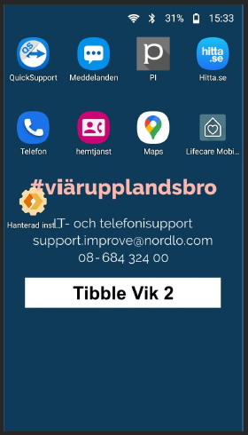


31% 15:33
Personlig → Enhetlig
Privat känsla → Arbetsredskap

Slide 5
Vi ser redan effekter av MDM
Felsökning går snabbare - support på distans som kan lösa problemet åt/tillsammans med personalen.
Översikt: OS-version, modellversion på hårdvara, app-versioner
Inställningarna är korrekta, så apparna fungerar bättre
Appar ”ramlar” inte bort, det går inte ladda ner skadliga/olämpliga appar
Personalen har senaste versionen av applikation

Slide 6
Utmaningar
Svårt att införa på befintliga telefoner – verksamheten kan inte vara utan sitt verktyg, tidskrävande
Initial kostnad – ny hårdvara eller timmar för hantering av äldre hårdvara
Löpande kostnader - Intune-licens, ökad supportkostnad?
Privata utförare – tilläggsavtal, budget, ansvar

Slide 7
Olika behov = olika lösningar
Kommuntelefon: baseline, MAM, webbfilter
Hemtjänst egen regi, personlig: baseline, MAM, webbfilter + utpushade appar
Hemtjänst egen regi, delad(vik, larm): kioskläge
Säbo, delad mobil: kioskläge + wifi-certifikat
Hemtjänst extern utförare: exkl. sim och abonnemang

Slide 8
Utökad support och MDM Telefoni som tjänst
Leasing av hårdvara – alltid tillräckligt bra, rätt OS, fräsch och snabb
Utökad support – felanmälan på obekväm tid, support direkt mot användaren, inte verksamheten = snabbare åtgärd
Licenskostnader för Intune

